Slide 1

PERANCANGAN TATA LETAK FASILITAS MENGGUNAKAN METODE SLP
Nama : Andini Siti Nuryanti
NIM : 05102411007

Slide 2
DAFTAR ISI
Activity Relationship Chart
Activity Relationship Diagram
Block Layout
Pemilihan Layout terbaik
Alternatif Layout

Slide 3
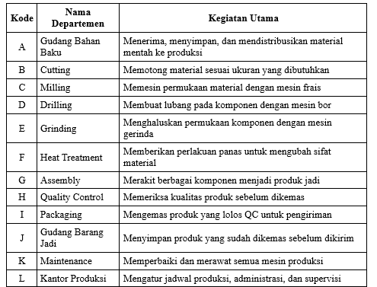
KODEFIKASI DEPARTEMEN

Slide 4
URUTAN PROSES PRODUKSI
Alur prosuksi Sequential (Tidak Bisa Dibalik):
A → B → C → D → E → F → G → H → I → J
Penjelasan Alur:
A → B : Material dari gudang langsung ke cutting
B → C : Hasil cutting ke milling
C → D : Hasil milling ke drilling
D → E : Hasil drilling ke grinding
E → F : Hasil grinding ke heat treatment
F → G : Hasil heat treatment ke assembly
G → H : Hasil rakitan ke quality control
H → I : Produk lolos QC ke packaging
I → J : Hasil kemasan ke gudang jadi

Slide 5
ACTIVITY RELATIONSHIP CHART (ARC)
Simbol Deskripsi Penjelasan
A Absolutely Necessary Wajib bersebelahan, jarak paling dekat
E Especially Important Harus dekat, tapi tidak harus bersebelahan
I Important Sebaiknya tidak terlalu jauh
O Ordinary Boleh ditempatkan jauh
U Unimportant Posisi bebas, tidak ada pengaruh
X Undesirable Sebaiknya tidak berdekatan

Slide 6
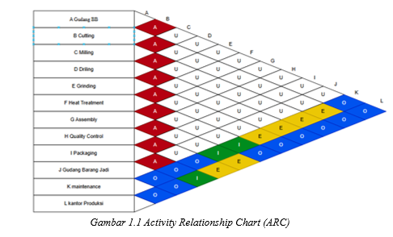
ARC
HUBUNGAN A (ABSOLUTELY NECESSARY)
Departemen yang WAJIB Bersebelahan:
Pasangan Alasan
A ↔ B Material keluar gudang langsung masuk cutting
B ↔ C Hasil cutting langsung dikerjakan di milling
C ↔ D Hasil milling langsung dibor
D ↔ E Setelah dibor, langsung dihaluskan
E ↔ F Setelah dihaluskan, langsung heat treatment
F ↔ G Setelah heat treatment, langsung dirakit
G ↔ H Hasil rakitan langsung dicek kualitas
H ↔ I Yang lolos QC langsung dikemas
I ↔ J Hasil kemasan langsung masuk gudang jadi
HUBUNGAN E (ESPECIALLY IMPORTANT)
Departemen Pendukung yang Harus Dekat:
Hubungan Alasan Penempatan
K ↔ B, C, D, E Maintenance dekat dengan mesin produksi (milling, drilling, grinding)
L ↔ G, H Kantor dekat dengan assembly dan QC untuk supervisi

Slide 7
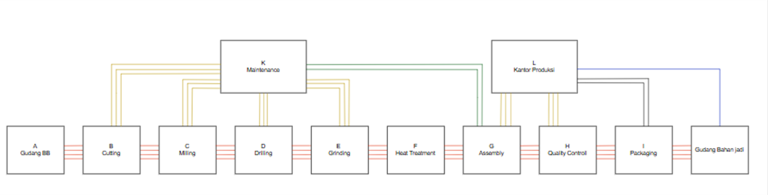
ACTIVITY REALTIONSHIP DIAGRAM (ARD)
Bentuk Linear Horizontal:
Karakteristik:
Mengikuti alur proses yang jelas (sequential)
Semua hubungan A menjadi garis horizontal sederhana
K di tengah untuk akses cepat ke semua mesin
L di kanan atas untuk pengawasan assembly & QC

Slide 8
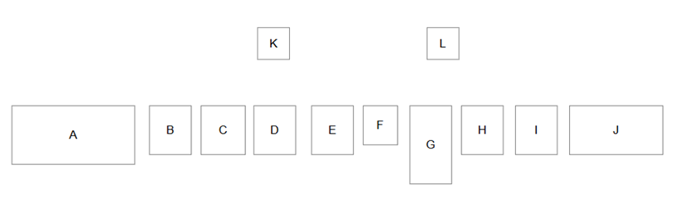
BLOCK LAYOUT
Gambaran Ukuran & Posisi Departemen:
Table
Posisi Departemen Karakteristik
Tengah Atas K (Maintenance) Kotak kecil di atas C, D, E
Kanan Atas L (Kantor) Kotak di atas G dan H
Baris Utama A sampai J Kotak besar (area mesin & produksi)
Alasan Penempatan:
K di tengah: Teknisi bisa turun ke kiri (B, C) atau kanan (D, E, F)
L di kanan atas: Supervisor lihat langsung G & H, jauh dari mesin berisik
A-J besar: Tempat mesin dan aktivitas produksi
K & L kecil: Hanya untuk orang dan peralatan kecil

Slide 9
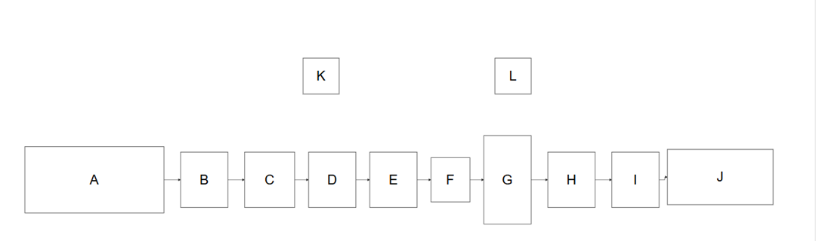
LINEAR LAYOUT
Bentuk: Satu baris panjang dari kiri ke kanan
Kelebihan:
✅ Simpel, tidak ada jalur silang
✅ Mudah diawasi (satu arah)
✅ Training karyawan mudah
✅ Alur material lurus tanpa belokan
Kekurangan:
❌ Panjang banget, jalan kaki jauh
❌ Maintenance harus jalan jauh ke ujung-ujung
❌ Boros tanah kalau lahan mahal

Slide 10
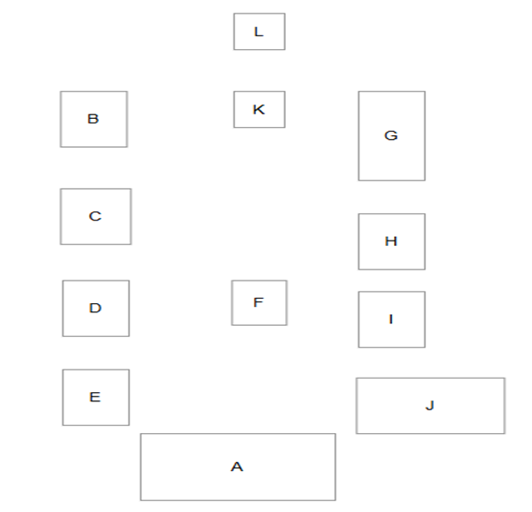
U - SHAPE LAYOUT
Bentuk: Huruf U dengan K di tengah
Susunan:
Kiri atas ke bawah: A → B → C → D → E
Bawah tengah: F (penghubung)
Kanan bawah ke atas: G → H → I → J
Tengah U: K (Maintenance)
Kanan atas: L (Kantor)
Kelebihan:
✅ Hemat ruang 25-35% (lebih compact)
✅ Maintenance paling cepat sampai ke mesin mana pun
✅ Awal (A) dan akhir (J) dekat (mudah koordinasi)
✅ Bisa expand ke samping
Kekurangan:
❌ Ada belokan di tengah (F) bisa macet
❌ Perlu perencanaan lebih detail

Slide 11
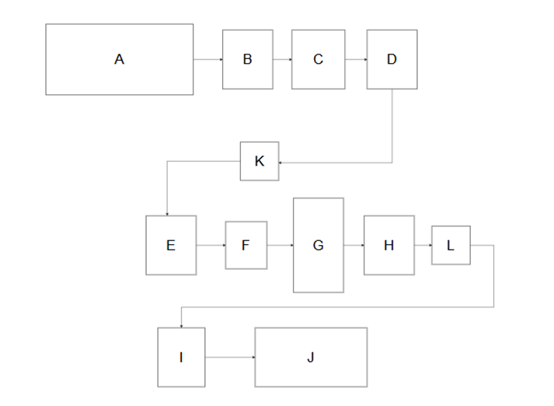
ZIG-ZAG LAYOUT
Bentuk: Berliku seperti ular, 4 baris
Susunan:
Baris 1 (atas): A → B → C (kiri ke kanan)
Baris 2: D → E (kanan ke kiri)
Baris 3: F → G (kiri ke kanan)
Baris 4 (bawah): H → I → J (kanan ke kiri)
Kelebihan:
✅ Cocok untuk ruang kotak (lahan lebar tidak panjang)
✅ Pisah area kotor (atas) dan bersih (bawah)
✅ Fleksibel mengikuti bentuk bangunan
Kekurangan:
❌ Banyak belokan, alur ribet
❌ Material handling susah (sering putar arah)
❌ Maintenance harus naik-turun baris

Slide 12
PEMILIHAN
LAYOUT TERBAIK
U-SHAPE LAYOUT

Slide 13
LAYOUT TERBAIK
Layout Terpilih : U-SHAPE
4 Alasan Utama:
Posisi Maintenance Optimal K di tengah U → rata-rata waktu respon 2-3 menit (vs 5-7 menit di Linear)
Efisiensi Ruang Tinggi Hemat 25-35% luas tanah dibanding Linear
Integrasi Awal & Akhir A dan J di sisi sama → truk tidak perlu mengelilingi pabrik
Pengawasan Efektif L punya line of sight ke G & H, akses cepat ke F

Slide 14
ANALISIS POTENSIAL MASALAH 1
Masalah 1: Bottleneck di Heat Treatment (F)
Risiko: F satu-satunya jalan antara kaki kiri & kanan U
Dampak: Kalau F rusak/overload → seluruh produksi berhenti
Solusi:
Buat buffer stock sebelum dan sesudah F
Pertimbangkan duplikasi mesin F di masa depan
Buat jalur darurat manual
Masalah 2: Kemacetan di Area Tengah U
Risiko: Persimpangan lalu lintas (material, teknisi, supervisor)
Dampak: Macet, delay produksi
Solusi:
Marking jalur material handling di lantai
Atur waktu pengiriman material (staggered)
Sediakan forklift khusus area U-bottom

Slide 15
ANALISIS POTENSIAL MASALAH 2
Masalah 4: Ruang Kerja Sempit di Sisi Dalam U
Risiko: Area menghadap tengah U lebih sempit
Solusi: Desain workstation compact & ergonomis, gunakan tool cabinet mobile
Masalah 3: Kebisingan di Kantor (L)
Risiko: Suara mesin machining (B & C) masih terdengar
Solusi: Pasang partisi kedap suara, gunakan ruang meeting sebagai buffer
Masalah 5: Keterbatasan Ekspansi
Risiko: Ruang dalam U sudah penuh
Solusi: Rencanakan expansion ke arah luar U (sisi kiri, kanan, atau bawah)

Slide 16
KESIMPULAN
Hasil Perancangan Tata Letak SLP:
ARC: Semua proses utama (A-J) memiliki hubungan A berurutan → wajib bersebelahan
ARD: Bentuk linear dengan K di tengah, L di kanan atas
Alternatif: Linear (simpel tapi boros), U-Shape (efisien), Zig-Zag (fleksibel tapi ribet)
Terpilih: U-Shape dengan pertimbangan maintenance cepat, hemat ruang 25-35%, integrasi logistik baik
Manfaat: Mengurangi downtime, hemat biaya operasional, meningkatkan kualitas, mengatasi kemacetan

Slide 17
Mohon maaf atas kekurangan dan kesalahan Nya

